Slide 1
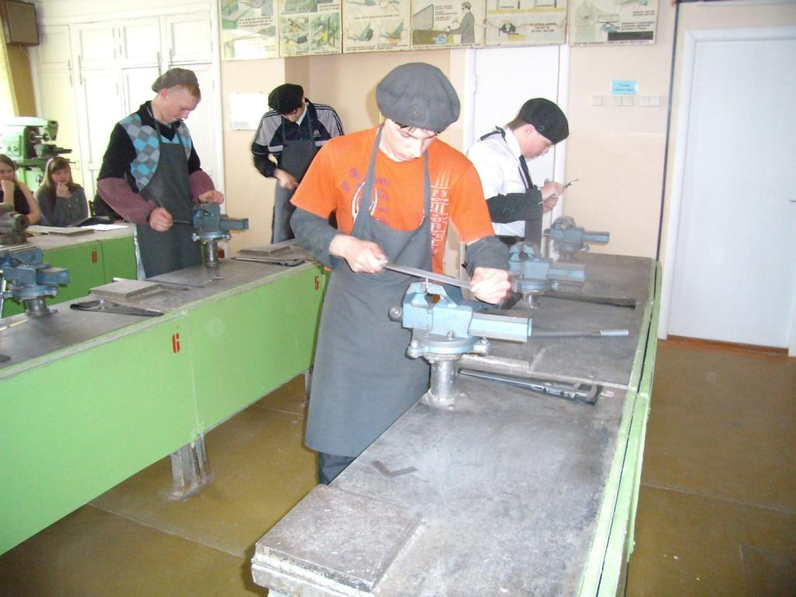
Министерство общего и профессионального образования РО
ГБПОУ РО «Красносулинский колледж промышленных технологий»
ПРЕЗЕНТАЦИЯ ЭЛЕКТРОННОГО УЧЕБНО-МЕТОДИЧЕСКОГО ПОСОБИЯ «Слесарное дело»
Составитель:
преподаватель спецдисциплин Сай Д.Е.

Slide 2
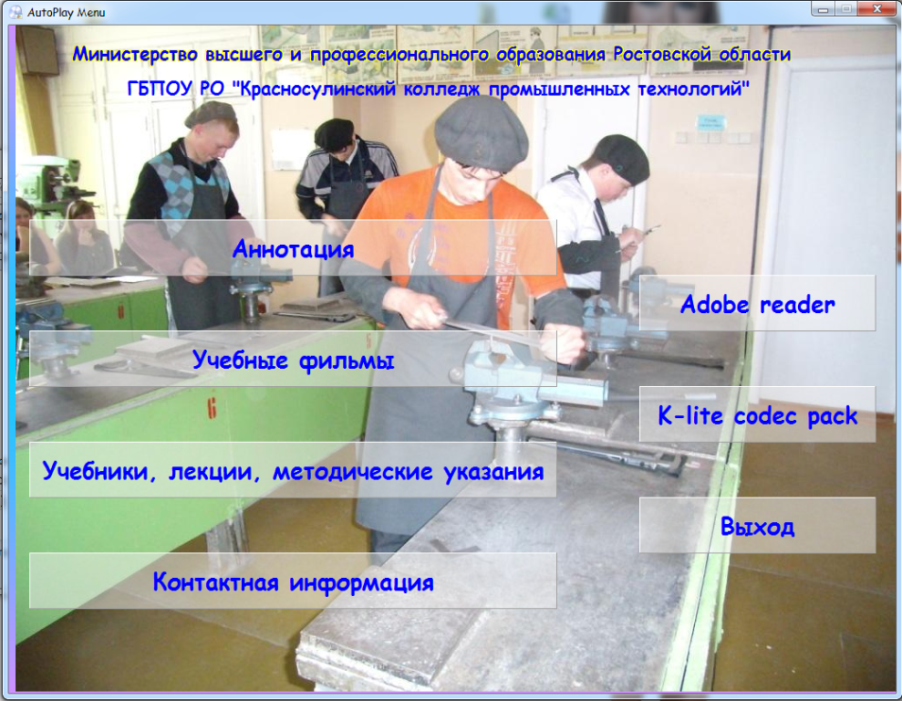
Представленное электронное учебно-методическое пособие выполнено в программе «AutoPlay Menu Builder», может быть записано на DVD-диск или флэш-носитель и является совокупностью учебных видеофильмов, а также материалов для лекций и методических указаний к выполнению практических работ, связанных с различными видами слесарных, станочных и сварочных работ

Slide 3
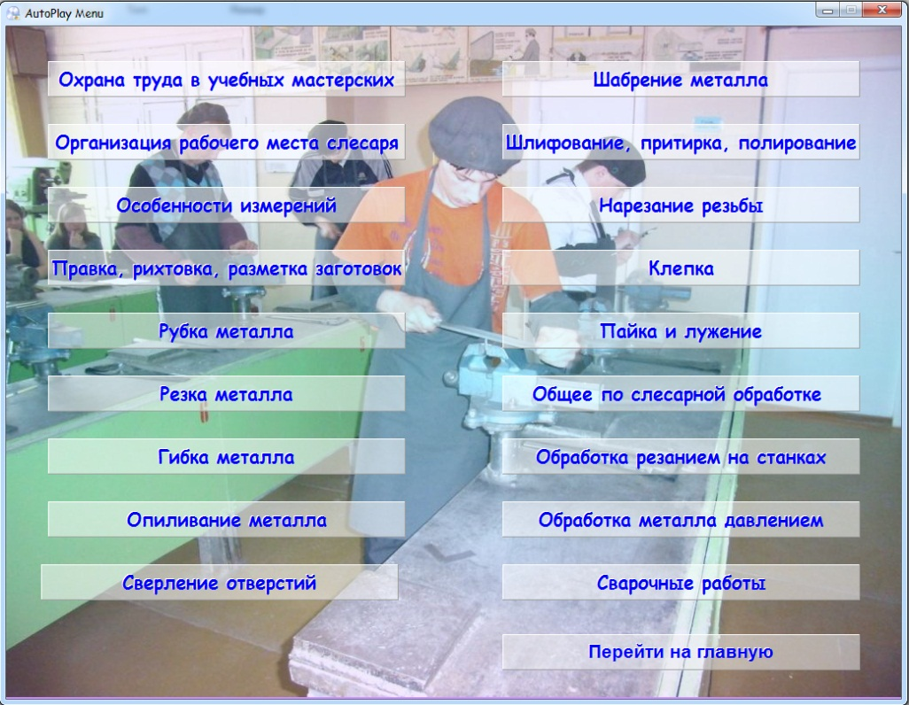
Данное пособие предназначено для специальности 15.02.01 «Монтаж и техническая эксплуатация промышленного оборудования (по отраслям)» и может быть полезным при изучении междисциплинарного комплекса МДК 04.01 «Слесарное дело» профессионального модуля ПМ 04. «Освоение основных и профессиональных навыков»

Slide 4
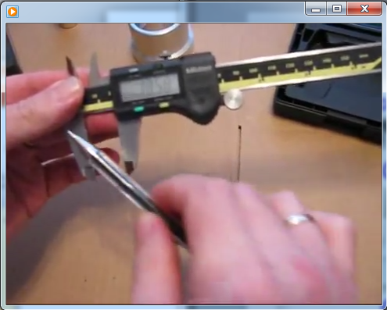
Пособие содержит более 100 учебных видеофильмов, связанных с охраной труда и техники безопасности и демонстрирующих особенности различных видов слесарных (измерения, рубка, резка, гибка, опиливание, сверление и т.д.), станочных (токарная обработка, фрезерование, строгание), и сварочных работ, а также обработки металлов давлением

Slide 5
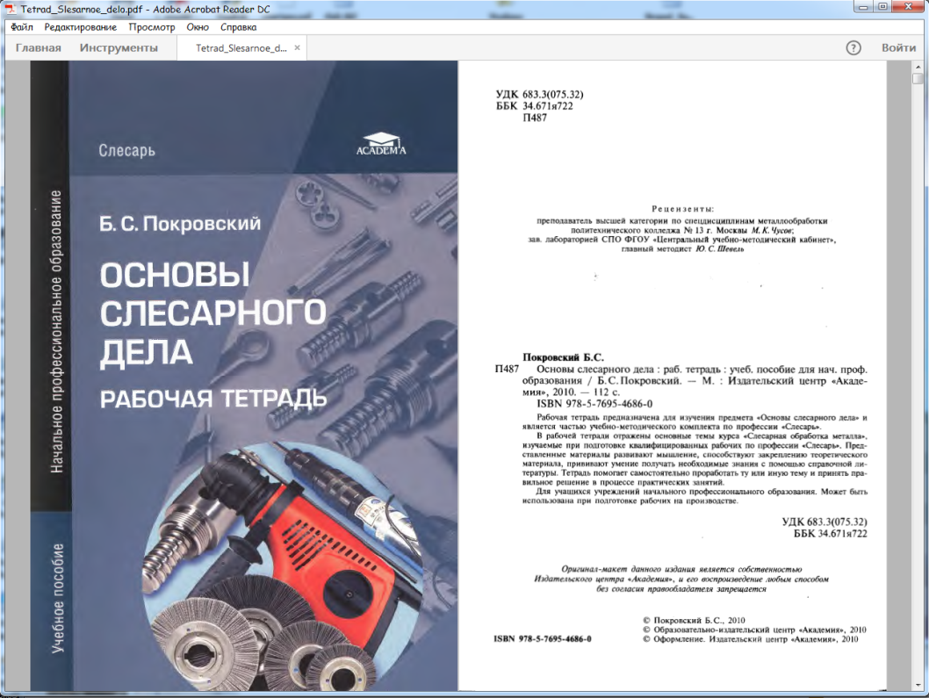
Кроме того, данное пособие в разделе «Учебники, лекции, методические указания» содержит текстовые файлы в формате pdf, связанные с различными видами слесарных, станочных и сварочных работ

Slide 6
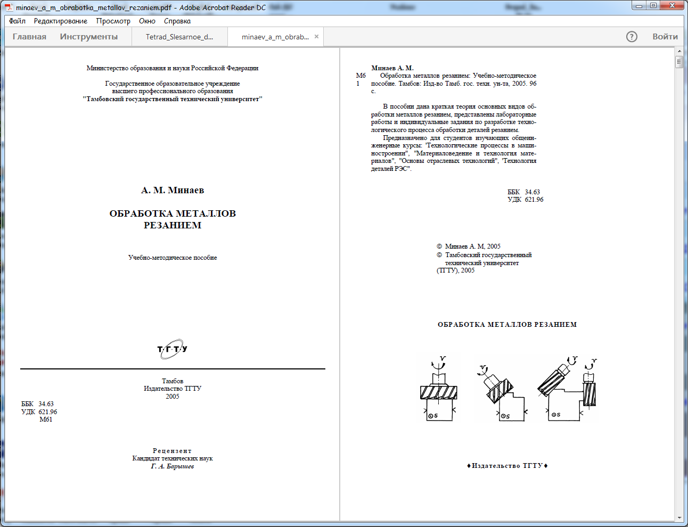
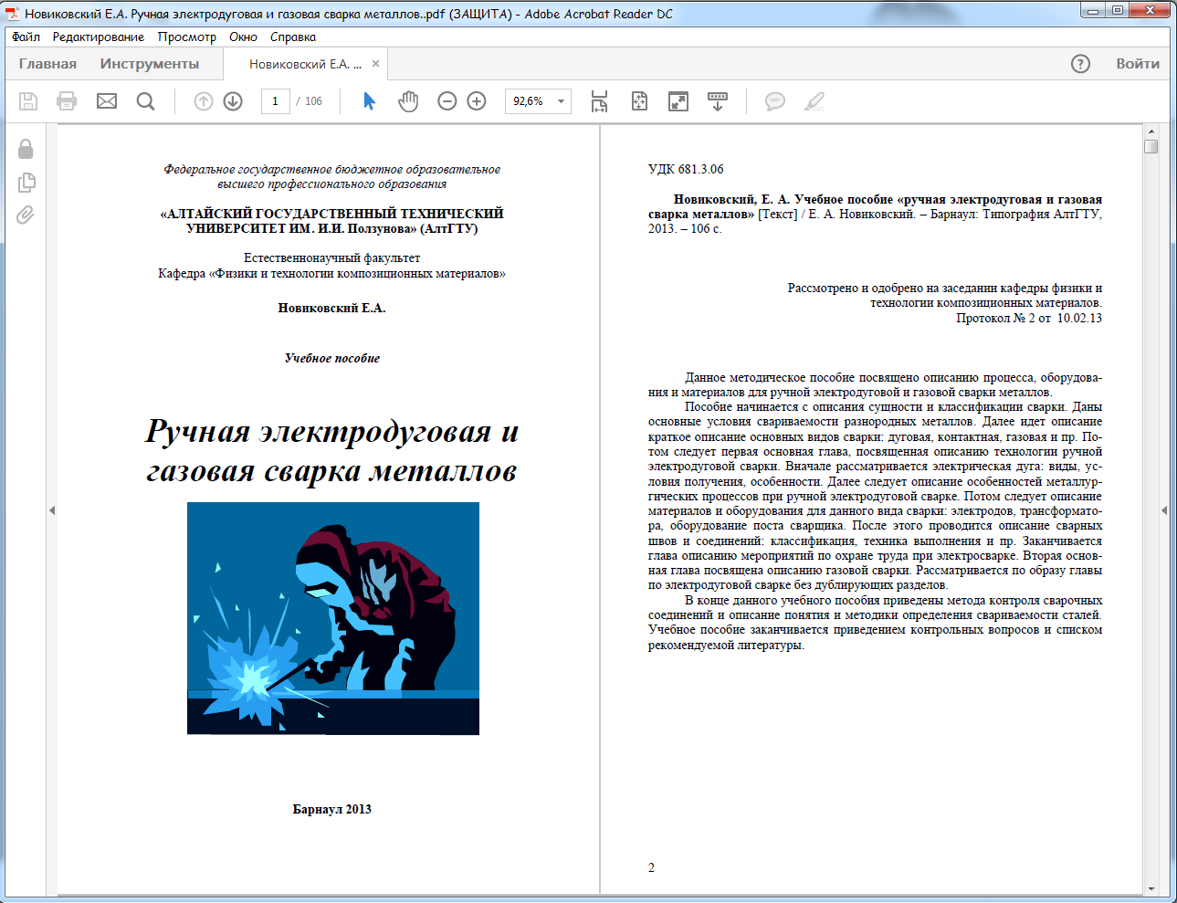
Данное электронное пособие позволяет получить доступную и полную информацию об изучаемом способе обработки материалов, используемом оборудовании, инструменте, приспособлениях. Освобождает преподавателя от части технической работы и может быть использовано при проведении лекционных и практических занятий, а также при самостоятельном изучении студентами нового материала и закреплении полученных знаний.

Slide 7
Преимуществами электронного пособия являются: наглядность и доступность представляемого материала, а также возможность его самостоятельного изучения и возможность использования не только с DVD-дисков , но и с флэш-носителей.

